Slide 1
Лекция 6
Техника спектроскопии. Лазерная спектроскопия. Высокочувствительные методы лазерной спектроскопии. г. Долгопрудный, 6 октября 2018г.
Московский физико-технический институт
(Государственный университет)
Кафедра молекулярной физики
Физические методы исследования

Slide 2
Ширина спектральной линии

Slide 3
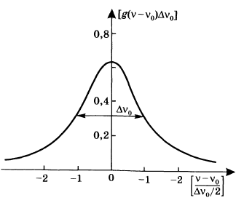



Однородное уширение
1. Столкновения
Столкновительная ширина
линии

Slide 4
Естественное уширение
Пусть τ_{i} – среднее время жизни возбужденного уровня I
Энергию уровня i E_{i} можно определить с неопределенностью
Если уровень Еk не является основным состоянием, т.е. является возбужденным состоянием с временем жизни τ_{k}, то вклад в ширину дают неопределенности обоих уровней:

Slide 5

Естественная ширина линии

Slide 6
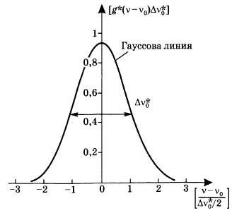



Неоднородное уширение
Доплеровское уширение

Slide 7
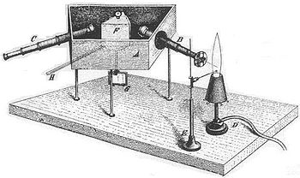
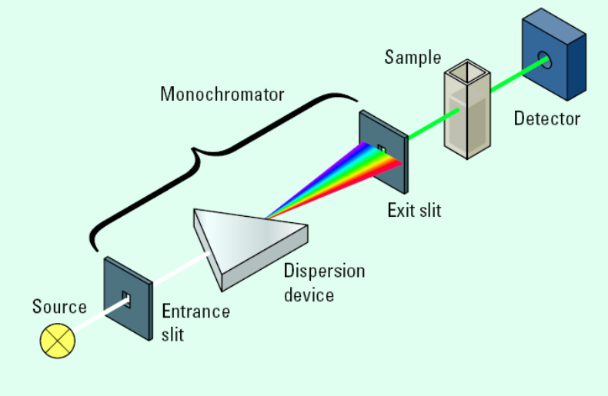
Техника спектроскопии
Спектроскоп Кирхгоффа-Бунзена Annalen der Physik und der Chemie (Poggendorff), Vol. 110 (1860)
Устройство спектрофотометра в общем виде
Источник света
Монохроматор
Кювета с образцом
Детектор

Slide 8
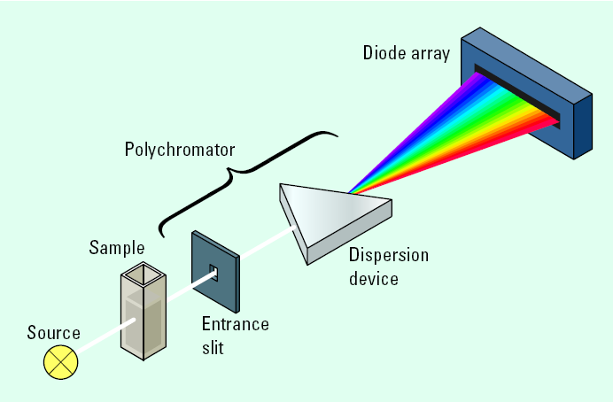
Одновременная регистрация разных длин волн
Спектрофотометр с диодной матрицей

Slide 9
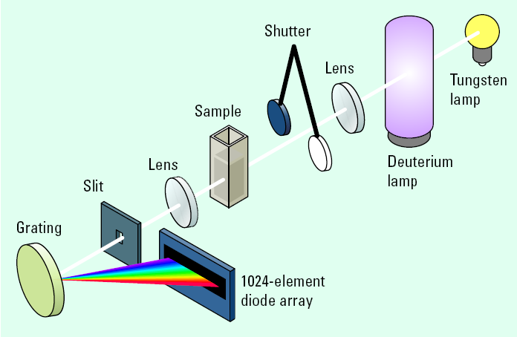
UV + VIS
Широкодиапазонный спектрофотометр с диодной матрицей

Slide 10
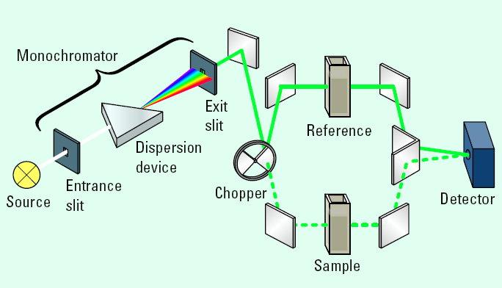
Двухлучевой спектрофотометр
Спектроскопические исследования с кюветой сравнения

Slide 11
Specord M400

Slide 12
This configuration enables the blank and the sample to be measured at the same time. Although the split-beam design is mechanically simpler than the true dual-beam instrument and requires fewer optical elements, the use of two independent detectors introduces another potential source of drift.
This design provides high stability, although not as high as a dual-beam instrument since two detectors can drift independently, and good noise, although not as good as a single-beam instrument since the light is split so that less than 100 % passes through the sample.
Двухлучевой спектрофотометр с двумя детекторами

Slide 13
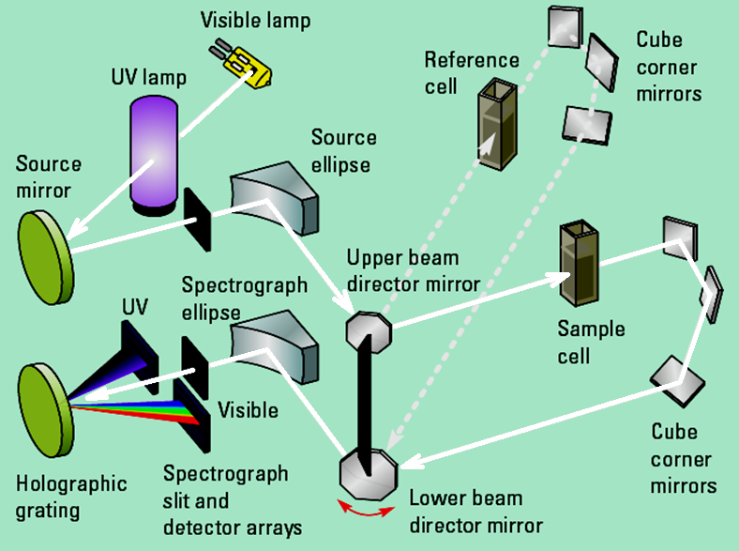
UV + VIS
Двухлучевой широкодиапазонный спектрофотометр с диодной матрицей

Slide 14
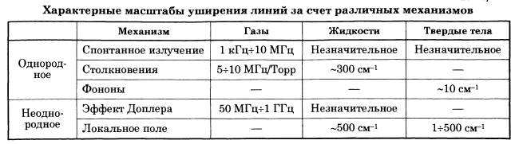

Slide 15
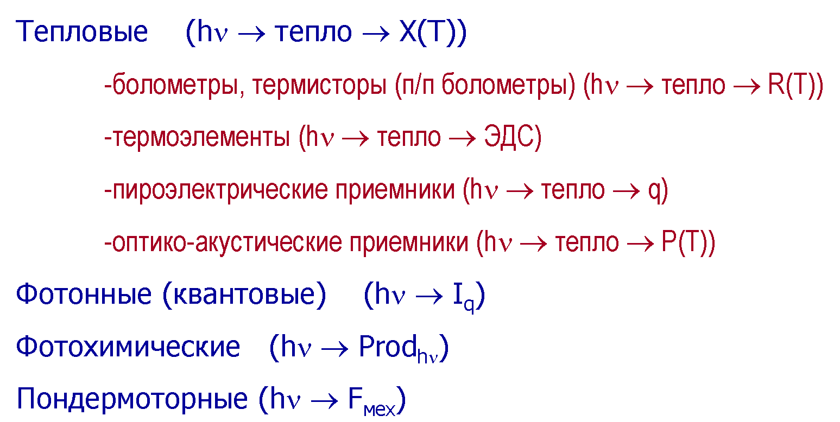
Приемники оптического излучения

Slide 16
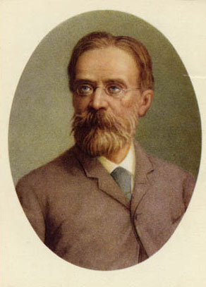

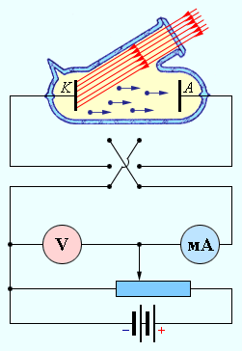
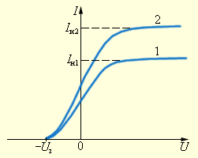
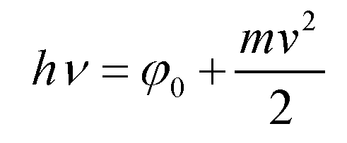
Фотонные детекторы
Внешний фотоэффект
(Столетов А.Г.(1890), Эйнштейн А.(1905))

Slide 17
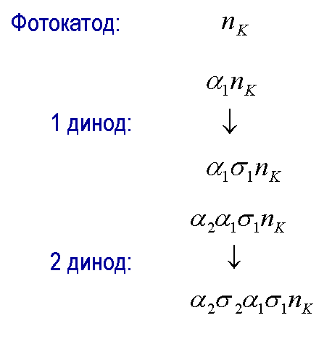
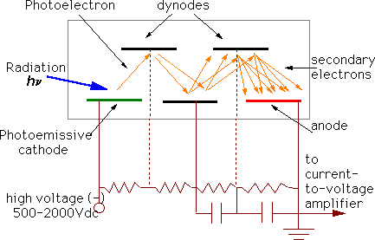
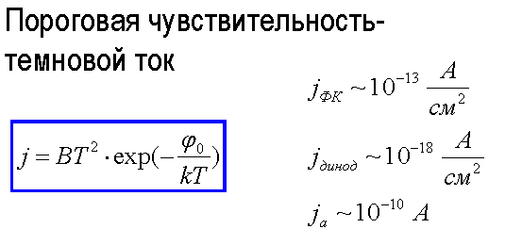
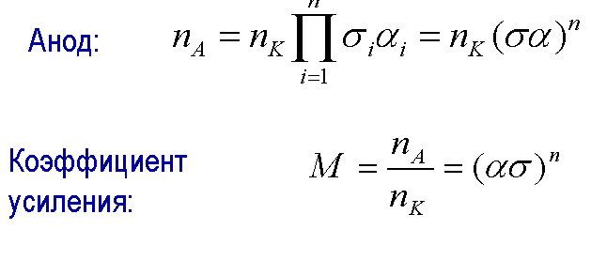
Фотоэлектронный умножитель

Slide 18
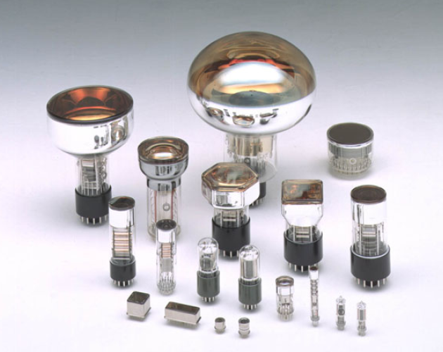

Slide 19
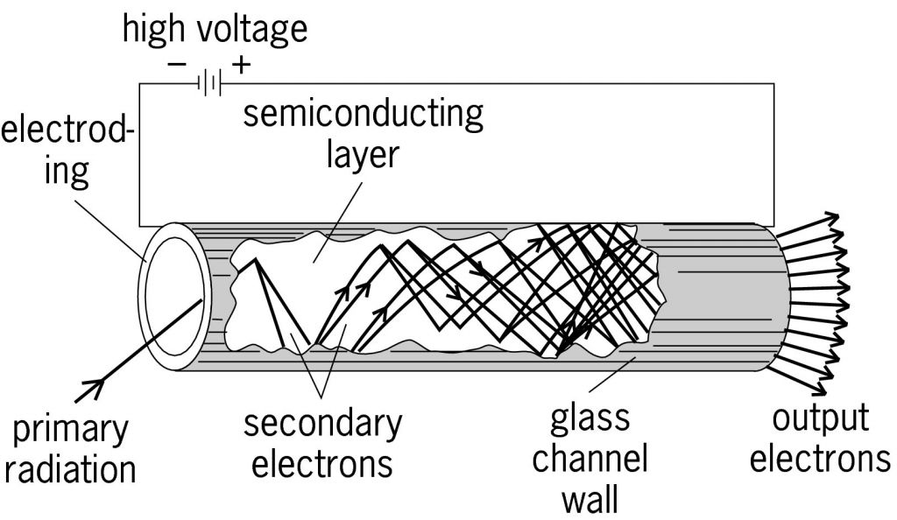
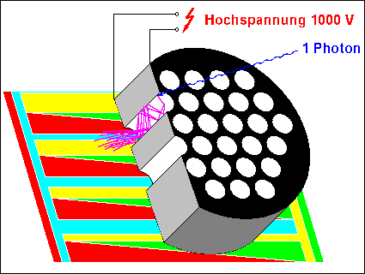
ЭОП: микроканальные пластины

Slide 20
Лазер
Light
Amplification
by Stimulated
Emission
of Radiation

